Slide 1
Шаблон презентации
«Гипер Лента»
Август 2025

Slide 2




Содержание
Чек-лист по подготовке презентаций | 3
Корпоративный стиль «Лента» | 6
Примеры слайда «Резюме» | 8
Примеры и шаблоны основных слайдов | 14
Навигация | 25
Слайды с готовым контентом | 27
Графики и диаграммы Think-cell | 35
Графики и диаграммы Power Point | 39
Таблицы | 40
Схемы и диаграммы с текстом | 42
Мокапы | 45
Карты | 46
Иконки | 47
Рекомендации по созданию презентации
Выбор шаблона слайдов с лого формата или компании можно сделать по команде «Создать слайд»
Создание слайда резюме В начале презентации должен быть представлен слайд «Резюме», чтобы кратко обобщить и выделить наиболее важные аспекты презентации: основные выводы, ключевые показатели, дальнейшие шаги и проблемы, требующие решения со стороны заказчика
3. Создание основных слайдов 3.1 Заголовок каждого слайда должен отображать факт, выявленную или решенную проблему, а содержание слайда — раскрывать основную мысль Какой вывод должен сделать зритель? К какому действию он должен его побудить? 3.2 Как визуально представить информацию разделите ее на тематические блоки, выделив проблему или предложенное решение используйте визуализацию, не перегружайте слайд текстом пишите кратко и лаконично выделяйте важные аспекты жирным или цветным шрифтом используйте нумерацию, буллиты, иконки 3.3 Графики/диаграммы должны иметь пояснения или краткие выводы

Slide 3



Чек-лист по подготовке презентаций
Финальным шагом обратитесь к чек-листу и проанализируйте презентацию
Оформление
Типографика
Презентация оформлена в едином стиле, шрифт Verdana
Использовано не больше 2 цветов выделения
из корпоративной палитры
Объекты выравнены относительно друг друга и слайда Внутри слайда ваши ограничители — направляющие
Показатели, представленные в таблицах и графиках, выравнены по центру
При переносе на новую строку вместе переносятся предлоги, инициалы, союзы, даты и цифры с единицей измерения
Наименования торговых сетей указаны в кавычках: «Лента», «Монетка», «Гипер Лента», «Супер Лента»,
включая наименование компании «Группа Лента»
Не используется ВЕРХНИЙ РЕГИСТР – пишем все, как
в предложениях
ФИО указаны в формате Имя Фамилия: Иван Смирнов,
не Смирнов Иван
Наименования форматов, подразделений, должностей, процессов, терминов написаны со строчной буквы.
Например: группа компаний, гипермаркеты, служба продовольственных товаров, менеджер по персоналу
Нет висящих предлогов в конце строки, особенно если это заголовок или выделенный текст.
Переносите предлог, относящийся к зависимому слову,
на следующую строку при помощи «Shift+Enter»
Дополнительно
  Формат чисел #,##
  Лишние пробелы
  Единицы измерения
  Указаны источники данных
  Аббревиатуры расшифрованы
  10pt — min кегль для комментариев
  Один слайд – одна большая мысль
  На слайде представлен вывод

Slide 4
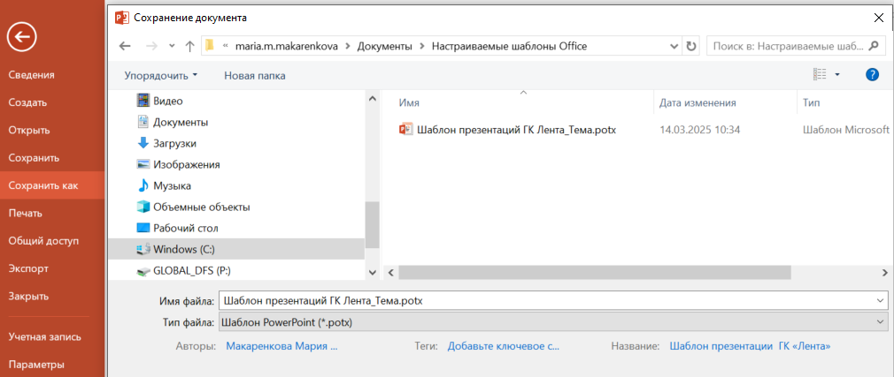
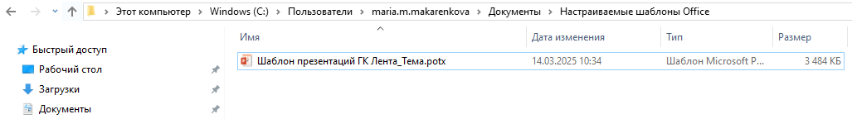
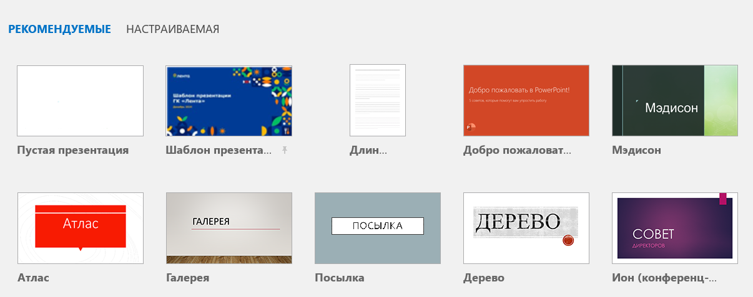
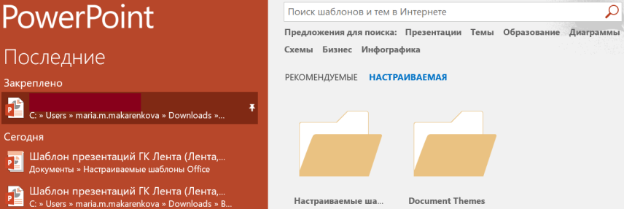
Настройка корпоративной темы
1. Скачиваем файл «Шаблон презентаций Группа Лента_Тема.pptx»
2. Открываем скаченный шаблон, переходим в Файл -> Сохранить как -> при сохранении изменяем тип файла на «Шаблон PowerPoint.potx», папка для сохранения шаблона фиксируется программой автоматически
3. Запускаем приложение PowerPoint переходим в Настраиваемая/Личные, в папке Настраиваемые шаблоны нажимаем закрепить наш шаблон
4. Теперь наша тема закреплена на главной странице 😊

Slide 5
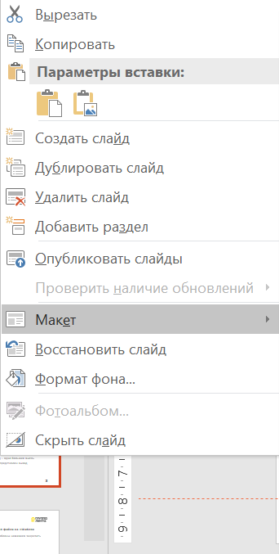
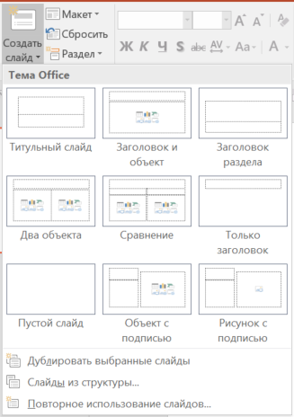
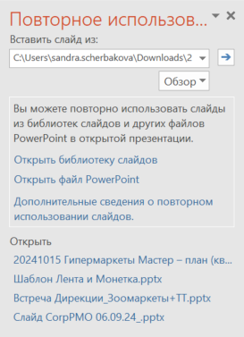
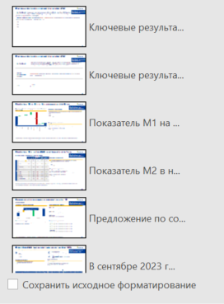
Перенос слайдов из других презентаций
1
Изменение макета слайдов для перенесенных слайдов:
Правой кнопкой мыши кликаем на добавленный слайд
Выбираем «Макет»
Далее выбираем нужный макет в зависимости от формата
2
1. На вкладке Главная нажимаем на «создать слайд» и выбираем Повторное использование слайдов
2. Выбираем Открыть файл PowerPoint и ищем нужную нам презентацию
3. Перед переносом слайда устанавливаем флажок на пункте Сохранить исходное форматирование

Slide 6
Корпоративный стиль презентаций «Лента» (1/2)
Цветовая палитра
Рекомендованный размер шрифта
VERDANA (становится жирным при ctrl+B)
Отступ от заголовка, основного блока и сноски одинаковый
12 пунктов Минимальный размер шрифта Исключение: сноски, подписи графиков и таблиц
Заголовок слайда 24 пункта, с большой буквы только первое слово
Названия блоков 14-16 пунктов, с большой буквы только первое слово
Подписи графиков и таблиц 8-12 пунктов
Межстрочный интервал у строк в абзацах 0,8-1,0
Сноски 8 пунктов; цифра¹ (не *, ctrl+shift+”+”, если много сносок, то в строчку через разделитель“|” )
Отступ от заголовка, основного блока и сноски одинаковый
Основные цвета
#003C96
#FFB900
#B7D4FF
#FFF1CC
Дополнительные цвета
#7F7F7F
#00BE64
#C00000
#FF7500
Отступ от заголовка, основного блока и сноски одинаковый
Отступ от заголовка, основного блока и сноски одинаковый
#D9D9D9
#BFFFE1
#FFBFBF
#FFE3CC

Slide 7









Корпоративный стиль презентаций «Лента» (2/2)
Логотипы
Прочее
Написание единиц измерения Тысячи: тыс. руб./чел. Миллионы: млн руб./чел. Миллиарды: млрд руб./чел. Триллионы: трлн руб./чел. Процентные пункты: п.п. Базисные пункты: б.п. Совокупный среднегодовой темп роста: CAGR
Периоды К прошлому году: г-к-г, YTD и т.д. Квартал/полугодие: 1кв’22, 1п’22 Месяц/год: Сен’22
Разделители 1,38% - запятая в десятичной дроби 1 000 000 – тысячный разделитель (пробел)
Коллауты
Компактный
Длинный
Подходит для карт
Для фокуса
Обычный комментарий
Обычный комментарий

Slide 8
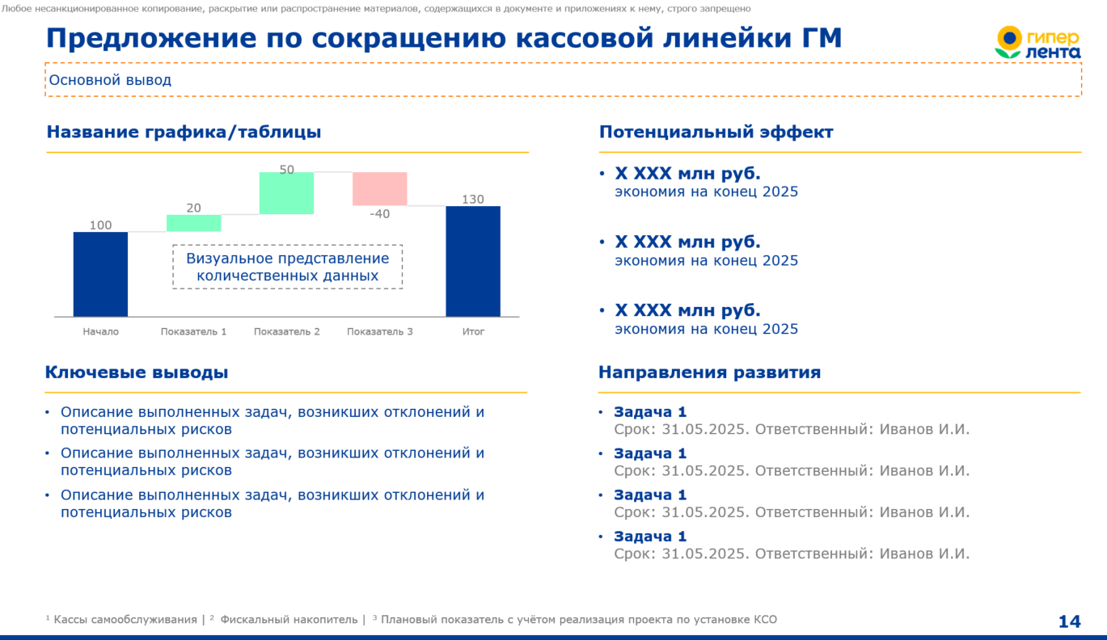
Структура презентации должна начинаться со слайда «Резюме»
Эффективная презентация
—
это про один слайд «Резюме», четко передающий ключевые идеи
для быстрого понимания и принятия решений
Что должно быть на слайде?
Основные выводы, ключевые показатели, дальнейшие шаги и проблемы, требующие решений со стороны заказчика
Какие преимущества?
При рассылке материалов по почте текст со слайда «Резюме» можно скопировать в тело письма

Slide 9
Ключевые результаты и показатели октября 2025
Пример 1 для презентаций, включающих несколько тем или направлений
Service Level: суммарное количество заявок в Service Desk в октябре 2025 увеличилось
по сравнению с сентябрем 2025 на 56,9% (с xxx до xxx). Уровень сервиса в октябре вырос
на 5 п.п. до 74% по сравнению с сентябрем
Общее потребление электроэнергии: снизилось в октябре 2025 по сравнению с октябрем 2025 на xxx% (с xxx МВт*ч до xxx МВт*ч)
xxx
xxx
xxx

Slide 10
Ключевые результаты и показатели октября 2025
Пример 2 для презентаций, включающих несколько тем или направлений
Суммарное количество заявок в Service Desk в октябре 2025 увеличилось
по сравнению с сентябрем 2025 на 56,9% (с xxx до xxx). Уровень сервиса
в октябре вырос на 5 п.п. до 74% по сравнению с сентябрем
Service Level
Общее потребление энергии
Увеличилось в октябре 2025 по сравнению с октябрем 2025 на xxx%
(с xxx МВт*ч до xxx МВт*ч)
XXX
XXX
XXX

Slide 11
Показатель M1 на 46w vs 45w уменьшился на 2,22 п.п.
Пример 3 для презентаций, рассматривающих одно направление или его элемент
Необходимо согласовать перераспределение маркетинговых расходов на декабрь 2025 года для привлечения большего числа покупателей и повышения эффективности текущего показателя
Факторный анализ распределения долей продаж 45w vs 46w
Причины отклонений
Основное влияние оказали распродажи на 46w в рамках согласованной маркетинговой стратегии xxx xxx xxx xxx
  0,10%
  0,78%
  0,15%
  0,20%
  0,20%
  0,01%
  -4,30%
Направления развития
Детальный анализ причин отклонений. Срок: 05.11.2025. Отв.: Иванов И.И. Внесение изменений в прогноз показателей на 48-52w. Срок: 07.11.2025. Отв.: Иванов И.И. xxx xxx
  0,40%
  0,24%
  18,69%
  16,47%
  45w
  Online
  Sber
  PL
  Regular
  Billboard
  Catalogies
  Crazy
  Other promo
  Mix
  46w

Slide 12
Показатель M2 в ноябре 2025 ниже бюджета на 3,7 п.п.
Пример 4 для презентаций, рассматривающих одно направление или его элемент
Необходимо согласовать перераспределение маркетинговых расходов на декабрь 2025 года для привлечения большего числа покупателей и повышения эффективности текущего показателя
Финансовые показатели ноября 2025
Причины отклонений
Основное влияние оказали распродажи на 46w в рамках согласованной маркетинговой стратегии xxx xxx xxx xxx
 |  | Ноябрь 2025
 |  | PY | BU | Факт | dev vs PY | dev vs BU
 |  | A | B | C | D | E
1 | Выручка | 34 | 68 | 65 | 91,2% | -4,4%
2 | M2 | 20 | 27 | 26 | 30,0% | -3,7%
3 | M2, % | 58,8 | 39,7 | 40,0 | -18,8 ppt | 0,3 ppt
4 | Потери | ххx | ххx | ххx | ххx% | ххx%
5 | Потери, %RS | ххx | ххx | ххx | ххx% | ххx%
6 | Валовая маржа | ххx | ххx | ххx | ххx% | ххx%
7 | Валовая маржа, % | ххx | ххx | ххx | xхx ppt | xхx ppt
1
1
Направления развития
Детальный анализ причин отклонений. Срок: 05.11.2025. Отв.: Иванов И.И. Внесение изменений в прогноз показателей на 48-52w Срок: 07.11.2025. Отв.: Иванов И.И. xxx xxx

Slide 13
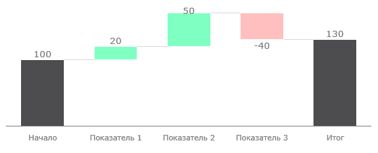
Предложение по сокращению кассовой линейки ГМ
Пример 5 для презентаций, рассматривающих одно направление или его элемент
Основной вывод
график
Название графика/таблицы
Потенциальный эффект
Х ХХХ млн руб. экономия на конец 2025 Х ХХХ млн руб. экономия на конец 2025 Х ХХХ млн руб. экономия на конец 2025
Визуальное представление количественных данных
Ключевые выводы
Описание выполненных задач, возникших отклонений и потенциальных рисков Описание выполненных задач, возникших отклонений и потенциальных рисков Описание выполненных задач, возникших отклонений и потенциальных рисков
Направления развития
Задача 1 Срок: 31.05.2025. Ответственный: Иванов И.И. Задача 1 Срок: 31.05.2025. Ответственный: Иванов И.И. Задача 1 Срок: 31.05.2025. Ответственный: Иванов И.И. Задача 1 Срок: 31.05.2025. Ответственный: Иванов И.И.

Slide 14
Примеры основных слайдов

Slide 15
Ключевые показатели в положительной динамике к PY
P&L Группы компаний за ноябрь 2025 и YTD 2025
 |  |  | Ноябрь 2025 |  |  |  |  |  | YTD 2025
 |  |  | PY | BU | Факт | dev vs PY | dev vs BU |  | PY | BU | Факт | dev vs PY | dev vs BU
 |  |  | A | B | C | D | E |  | F | G | H | I | J
P&L | 1 | Выручка | 34 | 68 | 65 | 91,2% | -4,4% |  | 34 | 68 | 65 | 91,2% | -4,4%
 | 2 | M2 | 20 | 27 | 26 | 30,0% | -3,7% |  | 20 | 27 | 26 | 30,0% | -3,7%
 | 3 | M2, % | 58,8 | 39,7 | 40,0 | -18,8 ppt | 0,3 ppt |  | 58,8 | 39,7 | 40,0 | -18,8 ppt | 0,3 ppt
 | 4 | Потери | ххx | ххx | ххx | ххx% | ххx% |  | ххx | ххx | ххx | ххx% | ххx%
 | 5 | Потери, %RS | ххx | ххx | ххx | ххx% | ххx% |  | ххx | ххx | ххx | ххx% | ххx%
 | 6 | Валовая маржа | ххx | ххx | ххx | ххx% | ххx% |  | ххx | ххx | ххx | ххx% | ххx%
 | 7 | Валовая маржа, % | ххx | ххx | ххx | xхx ppt | xхx ppt |  | ххx | ххx | ххx | xхx ppt | xхx ppt
 | 8 | SG&A | ххx | ххx | ххx | ххx% | ххx% |  | ххx | ххx | ххx | ххx% | ххx%
 | 9 | SG&A, % | ххx | ххx | ххx | xхx ppt | xхx ppt |  | ххx | ххx | ххx | xхx ppt | xхx ppt
 | 10 | EBITDA | ххx | ххx | ххx | ххx% | ххx% |  | ххx | ххx | ххx | ххx% | ххx%
 | 11 | EBITDA, % | ххx | ххx | ххx | xхx ppt | xхx ppt |  | ххx | ххx | ххx | xхx ppt | xхx ppt
 | 12 | Чистая прибыль | ххx | ххx | ххx | ххx% | ххx% |  | ххx | ххx | ххx | ххx% | ххx%
 | 13 | Чистая прибыль, % | ххx | ххx | ххx | xхx ppt | xхx ppt |  | ххx | ххx | ххx | xхx ppt | xхx ppt
Executive summary
Выручка за ноябрь 2025 выросла на 91,2% год к году и составила 65 млрд руб. Отклонение от бюджета составило -4,4% xxx xxx xxx xxx xxx xxx
1
1
2
2
15

Slide 16

За 7 лет объем продаж компании увеличился в 6 раз
Сравнение показателей объема продаж 2019 – 2025, млн руб.
Ключевые выводы
5 519,2 млн руб.
Выручка 2017 – 2025
х6 раз увеличение объемов продаж
598%
Рост выручки за 7 лет
1 354 млн руб.
Выручка за 2025 год
21,3%
Рост выручки за последний год

Slide 17
Динамика ключевых показателей ГМ 2022 vs 2025
В 2025 LFL выше показателей PY и BU в Q3,Q4
%YoY
В 2025 EBITDA margin ниже показателей PY и BU
% от выручки
  8,0%
  8,0%
  10,0%
  9,0%
  12,0%
  10,0%
  10,0%
  12,0%
  12,0%
  9
  6,0%
  7
  -0,8%
  -8,0%
  янв
  фев
  мар
  апр
  май
  июн
  июл
  авг
  сент
  окт
  ноя
  янв
  фев
  мар
  апр
  май
  июн
  июл
  авг
  сен
  окт
  ноя
  2025
  Бюджет
  2024
  2024
  Бюджет
  2025
В августе 2025 запас товаров лучше бюджета
Оборачиваемость, дни
Ключевые выводы
LFL. С июля наблюдается стабильная положительная динамика
по продажам, LFL ГМ в ноябре 2025 составил +2,0% vs PY
EBITDA margin имеет разнонаправленный тренд в течение года
в связи с инвестициями в маржу
Товарные запасы. Товарные запасы лучше бюджета в связи
с хорошими темпами продаж сезонных товаров
  43,0
  40,0
  38,0
  38,0
  39,0
  37,0
  39,0
  37,0
  39,0
  37,0
  35,0
  35,0
  34,0
  34,0
  33,0
  30,0
  34,0
  34,0
  33,0
  32,0
  30,0
  29,0
  26,0
  янв
  фев
  мар
  апр
  май
  июн
  июл
  авг
  сен
  окт
  ноя
  2025
  Бюджет
  2024

Slide 18



Основной фокус стратегии 2025 – 2028 направлен на внедрение искусственного интеллекта (ИИ)
2026
Фокус на инновациях
Внедрение новых технологий и подходов
для оптимизации бизнес-процессов
Плановые показатели
Доля ИИ в выполнении операционных задач – 34%
2025
Увеличение доли на рынке
Расширение деятельности компании в новых регионах за счёт слияния и поглощения
Углубление клиентских отношений
Активное взаимодействие с клиентами через персонализацию решений и услуг
xxx
xxx
xxxx
xxx
2027
Исследования и развития
Разработка и создание инновационных продуктов и услуг
Плановые показатели
xxx
2028
Глобальная экспансия
Расширение бизнеса за пределы текущих географических границ
Плановые показатели
xxx

Slide 19



Три ключевых направления развития для реализации инновационного подхода к управлению
Внедрение современных технологий в бизнес-процессы может оказать положительное влияние
на эффективность в управлении. За последний год компании, внедрившие передовые технологии, увеличили операционную эффективность на 15%
Цифровая трансформация
Улучшенная аналитика
Оптимизация бизнес-процессов
Применение ИИ и интерактивные платформы
Big Data и разработка метрик производительности
Удалённый формат работы
и цифровые инструменты коммуникации
Внедрение ИИ для оптимизации принятия решений и автоматизации задач
xxx
xxx
Эффективное использование больших данных для прогнозирования трендов
xxx
xxx
Внедрение современных инструментов для эффективной совместной работы между командами
xxx
xxx

Slide 20





Применение ИИ позволит уменьшить влияние растущей конкуренции рядом с каждым магазином
Доля магазинов «Ленты» с конкурентами рядом¹, Все магазины «Лента», 2025 vs 2024
Направления для расширения доли на рынке
На конец 2024
Изменения на конец 2025
Проведение сравнительного анализа присутствия сети «Красное и Белое»
и «Ленты» с применением Big Data
для выявления перспективных направлений экспансии сети
4%
92%
3%
84%
Формирование маркетинговой стратегии, основанной на близости конкурентов в различных регионах
61%
Формирование инновационной стратегии для увеличения рыночной доли

Slide 21

Стратегический план внедрения ИИ на 2025 – 2026
Выбрать подходящую иконку можно в конце шаблона
Шаг 1
Шаг 2
Шаг 3
Шаг 4
Результат
Анализ потребностей
и определение целей
Оценка технологических возможностей
Разработка обучения
для интеграции команд
Запуск пилотного проекта
и внедрение
Повышение эффективности бизнес-процессов
Изучение бизнес-процессов и выявление областей, где ИИ может повысить эффективность
Оценка технической готовности
и подготовка инфраструктуры
для внедрения ИИ
Планирование программ обучения
Мониторинг и анализ результата внедрения
Снижение операционных издержек
Оптимизация принятия решений

Slide 22
План мероприятий по внедрению ИИ включает
2 основных этапа
Этап 1
Этап 2
 | 2024 |  |  |  | 2025 |  |  |  | 2026 |  |  |  | 2027
 | Q1 | Q2 | Q3 | Q4 | Q1 | Q2 | Q3 | Q4 | Q1 | Q2 | Q3 | Q4 | Q1 | Q2 | Q3 | Q4
Подготовительный этап
Внедрение
Анализ потребностей
и определение целей
Оценка технологических возможностей
Разработка обучения
для интеграции команд
Запуск пилотного проекта
и внедрение
Привлечение Иванова И.И. для принятия решения о масштабировании проекта

Slide 23
В 2025 году было реализовано 7 проектов, направленных на повышение осведомлённости сотрудников по применению ИИ
Подзаголовок |  | Направление проекта | Кол-во участников, тыс. чел. |  |  | Описание | Статус
 |  | Название 1 | 2022 | 2025 | Δ
Работа с осведомлённостью |  | A | B | C | D | E | F
 | 1 | Обучение и развитие | 34 | 45 | 32 п.п./32% | Запуск новых программ
 | 2 | Менторская программа | N/A | 67 | 0 п.п./0% | Реализация программы
 | 3 | Система мотивации | 65 | 67 | 3 п.п./3% | Внедрение новой системы
 | 4 | xxx | хх | хх | x п.п./x% | xxx
 | 5 | xxx | хх | хх | -x п.п./-x% | xxx
Готово
В процессе
Не сделано
Notes:
Если вы используете цветовую заливку строк, …

Slide 24
Шаблоны основных слайдов

Slide 25
Содержание с рубрикатором
Название раздела | Название подраздела | ##
 | Название подраздела | ##
Название раздела | Название подраздела | ##
 | Название подраздела | ##
 | Название подраздела | ##
Название раздела | Название подраздела | ##
 | Название подраздела | ##
Меняем цвет в зависимости
от раздела, на котором находимся

Slide 26
Содержание с паттерном
Название раздела | ##
Название раздела | ##
Название раздела | ##
Название раздела | ##
Название раздела | ##
Название раздела | ##
Название раздела | ##
Название раздела | ##
Меняем цвет в зависимости
от раздела, на котором находимся

Slide 27
Буллиты
01
Здесь должен быть ваш текст Здесь должен быть ваш текст Здесь должен быть ваш текст Здесь должен быть ваш текст Здесь должен быть ваш текст Здесь должен быть ваш текст Здесь должен быть ваш текст
05
Здесь должен быть ваш текст Здесь должен быть ваш текст Здесь должен быть ваш текст Здесь должен быть ваш текст Здесь должен быть ваш текст Здесь должен быть ваш текст Здесь должен быть ваш текст
02
Здесь должен быть ваш текст
Здесь должен быть ваш текст
Здесь должен быть ваш текст
Здесь должен быть ваш текст
06
Здесь должен быть ваш текст Здесь должен быть ваш текст Здесь должен быть ваш текст Здесь должен быть ваш текст Здесь должен быть ваш текст Здесь должен быть ваш текст Здесь должен быть ваш текст
Буллиты
03
Здесь должен быть ваш текст
Здесь должен быть ваш текст
  Здесь должен быть ваш текст
  Здесь должен быть ваш текст
07
Здесь должен быть ваш текст Здесь должен быть ваш текст Здесь должен быть ваш текст Здесь должен быть ваш текст Здесь должен быть ваш текст Здесь должен быть ваш текст Здесь должен быть ваш текст
Буллиты + подбуллиты
04
Здесь должен быть ваш текст Здесь должен быть ваш текст Здесь должен быть ваш текст Здесь должен быть ваш текст Здесь должен быть ваш текст Здесь должен быть ваш текст Здесь должен быть ваш текст
08
Здесь должен быть ваш текст Здесь должен быть ваш текст Здесь должен быть ваш текст Здесь должен быть ваш текст Здесь должен быть ваш текст Здесь должен быть ваш текст Здесь должен быть ваш текст

Slide 28
3 карточки + вывод
Подзаголовок
Подзаголовок
Подзаголовок
Здесь должен быть ваш текст Здесь должен быть ваш текст Здесь должен быть ваш текст Здесь должен быть ваш текст Здесь должен быть ваш текст Здесь должен быть ваш текст Здесь должен быть ваш текст Здесь должен быть ваш текст Здесь должен быть ваш текст Здесь должен быть ваш текст Здесь должен быть ваш текст Здесь должен быть ваш текст
Здесь должен быть ваш текст Здесь должен быть ваш текст Здесь должен быть ваш текст Здесь должен быть ваш текст Здесь должен быть ваш текст Здесь должен быть ваш текст Здесь должен быть ваш текст Здесь должен быть ваш текст Здесь должен быть ваш текст Здесь должен быть ваш текст Здесь должен быть ваш текст Здесь должен быть ваш текст
Здесь должен быть ваш текст Здесь должен быть ваш текст Здесь должен быть ваш текст Здесь должен быть ваш текст Здесь должен быть ваш текст Здесь должен быть ваш текст Здесь должен быть ваш текст Здесь должен быть ваш текст Здесь должен быть ваш текст Здесь должен быть ваш текст Здесь должен быть ваш текст Здесь должен быть ваш текст
Здесь должен быть ваш текст Здесь должен быть ваш текст Здесь должен быть ваш текст Здесь должен быть Здесь должен быть ваш текст Здесь должен быть ваш текст Здесь должен быть ваш текст Здесь должен быть ваш текст Здесь должен быть ваш текст Здесь должен быть ваш текст

Slide 29
4 карточки
Подзаголовок
2025 vs 2023
2025 vs 2023
Подзаголовок
Здесь должен быть ваш текст или график/картинка
Здесь должен быть ваш текст или график/картинка
2025 vs 2023
2025 vs 2023
Подзаголовок
Подзаголовок
Здесь должен быть ваш текст или график/картинка
Здесь должен быть ваш текст или график/картинка

Slide 30
5 хайлайтов разного формата
2007
год определенного
события
$1 234
подпись цифры
98%
о процентах
в достижении
Подзаголовок
Подзаголовок
Здесь должен быть ваш текст Здесь должен быть ваш текст Здесь должен быть ваш текст Здесь должен быть ваш текст Здесь должен быть ваш текст Здесь должен быть ваш текст Здесь должен быть ваш текст Здесь должен быть ваш текст
Здесь должен быть ваш текст Здесь должен быть ваш текст Здесь должен быть ваш текст Здесь должен быть ваш текст
Здесь должен быть ваш текст Здесь должен быть ваш текст Здесь должен быть ваш текст Здесь должен быть ваш текст Здесь должен быть ваш текст Здесь должен быть ваш текст Здесь должен быть ваш текст Здесь должен быть ваш текст
Здесь должен быть ваш текст Здесь должен быть ваш текст Здесь должен быть ваш текст Здесь должен быть ваш текст

Slide 31

5 буллитов по кругу
Название блока
Здесь должен быть ваш текст
Здесь должен быть ваш текст
Здесь должен быть ваш текст
Название блока
Здесь должен быть ваш текст
Здесь должен быть ваш текст
Здесь должен быть ваш текст
Заголовок, вписанный в круг
по центру слайда
Название блока
Здесь должен быть ваш текст
Здесь должен быть ваш текст
Здесь должен быть ваш текст
Название блока
Здесь должен быть ваш текст
Здесь должен быть ваш текст
Здесь должен быть ваш текст
Название блока
Здесь должен быть ваш текст
Здесь должен быть ваш текст
Здесь должен быть ваш текст

Slide 32
6 буллитов по кругу
Название блока
Здесь должен быть ваш текст
Здесь должен быть ваш текст
Здесь должен быть ваш текст
Название блока
Здесь должен быть ваш текст
Здесь должен быть ваш текст
Здесь должен быть ваш текст
Заголовок, вписанный в круг
по центру слайда
Название блока
Здесь должен быть ваш текст
Здесь должен быть ваш текст
Здесь должен быть ваш текст
Название блока
Здесь должен быть ваш текст
Здесь должен быть ваш текст
Здесь должен быть ваш текст
Название блока
Здесь должен быть ваш текст
Здесь должен быть ваш текст
Здесь должен быть ваш текст
Название блока
Здесь должен быть ваш текст
Здесь должен быть ваш текст
Здесь должен быть ваш текст

Slide 33
As is - to be
As is
To be
Здесь должен быть ваш текст
Здесь должен быть ваш текст
Здесь должен быть ваш текст
Здесь должен быть ваш текст
Здесь должен быть ваш текст
Здесь должен быть ваш текст
Короткий
заголовок
Здесь должен быть ваш текст
Здесь должен быть ваш текст
Здесь должен быть ваш текст
Здесь должен быть ваш текст
Здесь должен быть ваш текст
Здесь должен быть ваш текст
Короткий
заголовок
Здесь должен быть ваш текст
Здесь должен быть ваш текст
Здесь должен быть ваш текст
Здесь должен быть ваш текст
Здесь должен быть ваш текст
Здесь должен быть ваш текст
Короткий
заголовок

Slide 34

Фото + 4 буллита по кругу
Здесь должен быть ваш текст
Здесь должен быть ваш текст Здесь должен быть ваш текст Здесь должен быть ваш текст
Здесь должен быть ваш текст Здесь должен быть ваш текст Здесь должен быть ваш текст
Подзаголовок блока
в несколько
строк
Здесь должен быть ваш текст
Здесь должен быть ваш текст Здесь должен быть ваш текст Здесь должен быть ваш текст
Здесь должен быть ваш текст Здесь должен быть ваш текст Здесь должен быть ваш текст
Подзаголовок блока
в несколько
строк
Здесь должен быть ваш текст
Здесь должен быть ваш текст Здесь должен быть ваш текст Здесь должен быть ваш текст
Здесь должен быть ваш текст Здесь должен быть ваш текст Здесь должен быть ваш текст
Подзаголовок блока
в несколько
строк
Здесь должен быть ваш текст
Здесь должен быть ваш текст Здесь должен быть ваш текст Здесь должен быть ваш текст
Здесь должен быть ваш текст Здесь должен быть ваш текст Здесь должен быть ваш текст
Подзаголовок блока
в несколько
строк

Slide 35
Обязательные элементы графика
тыс. руб.
млн руб.
млрд руб.
трлн руб.
Вывод, подкрепленный графиком ниже
Конкуренция растет рядом с каждым магазином
Доля магазинов Ленты с конкурентами рядом¹,
Все магазины Лента, 2025 vs 2024
Первостепенные детали, например, размерность, период, панель данных (LFL и тд)
Название диаграммы длиной до двух строк
На конец 2024
Изменения на конец 2025
Легенда поможет сориентироваться
в графике
4%
92%
3%
84%
Источник/ второстепенные детали помогут снять вопросы, особенно, если выборка в графике сложная
61%
Notes:
Теперь немного поговорим про график без отрыва от контекста.
В заголовке – пишем вывод, который мы получили, базируясь на данных из графика.
Не забываем про название диаграммы и её детали: период, размерность и т.д.
Легенда – обязательный элемент
И не забываем про источник или второстепенные детали, которые помогут лучше понять данные

Slide 36
Цветовое оформление графиков
Используйте корпоративные цвета
если все данные идентичны или типов данных не более 3-х
Используйте пастельные оттенки
если нужно много цветов и нет четкого фокуса
Основные цвета
…
если нужно больше цветов
  +50%
  P1
  P2
  P3
  P4
  P5
  5%
  2014
  2015
  2016
  2017
  2018
  2019
  2020
  2021
Выделяйте ключевое цветом
если нужно много цветов
Используйте красный/зеленый
только чтобы подчеркнуть негатив/позитив
Фокус
Второстепенные цвета
Позитив
Негатив
  Гипермаркеты
  Супермаркеты
  Дискаунтеры
  Магазины у дома
  2014
  2015
  2016
  2017
  2018
  2019
  2020
  2021
  2017
  2021

Slide 37
1 график + карточка с текстом
Название диаграммы длиной до двух строк, млн руб.
Подзаголовок
  Ряд 1
  Ряд 2
  Ряд 3
По возможности используйте графики Think-cell
Здесь должен быть ваш текст Здесь должен быть ваш текст Здесь должен быть ваш текст Здесь должен быть ваш текст Здесь должен быть ваш текст
XX
Здесь должен быть ваш текст Здесь должен быть ваш текст Здесь должен быть ваш текст Здесь должен быть ваш текст Здесь должен быть ваш текст
Здесь должен быть ваш текст Здесь должен быть ваш текст Здесь должен быть ваш текст Здесь должен быть ваш текст Здесь должен быть ваш текст

Slide 38
1 график + карточка с текстом
Название диаграммы длиной до двух строк, YoY
Подзаголовок
  Ряд 1
  Ряд 2
  Ряд 3
По возможности используйте графики Think-cell
Здесь должен быть ваш текст Здесь должен быть ваш текст Здесь должен быть ваш текст Здесь должен быть ваш текст Здесь должен быть ваш текст
Здесь должен быть ваш текст Здесь должен быть ваш текст Здесь должен быть ваш текст Здесь должен быть ваш текст Здесь должен быть ваш текст
Здесь должен быть ваш текст Здесь должен быть ваш текст Здесь должен быть ваш текст Здесь должен быть ваш текст Здесь должен быть ваш текст
2021
2022
2023
2024
2025

Slide 39

Раскрытие показателя графика
Заголовок блока
Здесь должен быть ваш текст Здесь должен быть ваш текст Здесь должен быть ваш текст Здесь должен быть ваш текст Здесь должен быть ваш текст Здесь должен быть ваш текст Здесь должен быть ваш текст Здесь должен быть ваш текст
Название диаграммы
длиной до двух строк
ХХ%
подпись цифры
ХХ%
подпись цифры
млн руб.
Название
диаграммы
включая подзаголовок диаграммы
ХХ%
подпись цифры

Slide 40
Таблица (1/2)
Подзаголовок |  | Подзаголовок | Название Подпись (единицы измерения) |  |  | Описание | Статус
 |  | Название 1 | 2020 | 2021 | Δ
Название Блока |  | A | B | C | D | E | F
 | 1 | Название | хх | хх | x п.п./x% | Название
 | 2 | Название | хх | хх | -x п.п./-x% | Название
 | 3 | Название | хх | хх | 0 п.п./0% | Название
 | 4 | Название | хх | хх | x п.п./x% | Название
 | 5 | Название | хх | хх | -x п.п./-x% | Название
 | 6 | Название | хх | хх | 0 п.п./0% | Название
Название блока | 7 | Название | хх | хх | x п.п./x% | Название
 | 8 | Название | хх | хх | -x п.п./-x% | Название
 | 9 | Название | хх | хх | 0 п.п./0% | Название
 | 10 | Название | хх | хх | x п.п./x% | Название
 | 11 | Название | хх | N/A | -x п.п./-x% | Название
 | 12 | Название | хх | N/A | 0 п.п./0% | Название
Готово
В процессе
Не сделано
Notes:
Если вы используете цветовую заливку строк, …

Slide 41
Таблица (2/2)
Подзаголовок | Название
A | B
Название | хх
Название | хх
Название | хх
Название | хх
Название | хх
Название | хх
Название | хх
Название | хх
Название | хх
Название | хх
Название | хх
Название | хх
Подзаголовок
1
1
Здесь должен быть ваш текст Здесь должен быть ваш текст Здесь должен быть ваш текст Здесь должен быть ваш текст Здесь должен быть ваш текст
2
2
Здесь должен быть ваш текст Здесь должен быть ваш текст Здесь должен быть ваш текст Здесь должен быть ваш текст Здесь должен быть ваш текст
3
3
Здесь должен быть ваш текст Здесь должен быть ваш текст Здесь должен быть ваш текст Здесь должен быть ваш текст Здесь должен быть ваш текст

Slide 42
Диаграмма Венна
Название блока
Здесь должен быть ваш текст Здесь должен быть ваш текст
Название блока
Здесь должен быть ваш текст Здесь должен быть ваш текст
Здесь должен быть ваш текст
Название блока
Здесь должен быть ваш текст Здесь должен быть ваш текст
Здесь должен быть ваш текст
Название блока
Здесь должен быть ваш текст Здесь должен быть ваш текст
Название блока
Здесь должен быть ваш текст Здесь должен быть ваш текст
ХХХХ
Здесь должен быть ваш текст Здесь должен быть ваш текст
Название блока
Здесь должен быть ваш текст Здесь должен быть ваш текст
Здесь должен быть ваш текст

Slide 43
Таймлайн + карточки
2021
Здесь должен быть ваш текст Здесь должен быть ваш текст
2022
Здесь должен быть ваш текст Здесь должен быть ваш текст
2023
Здесь должен быть ваш текст Здесь должен быть ваш текст
2024
Здесь должен быть ваш текст Здесь должен быть ваш текст
2025
Здесь должен быть ваш текст Здесь должен быть ваш текст
Подзаголовок
Подзаголовок
Подзаголовок
Здесь должен быть ваш текст Здесь должен быть ваш текст Здесь должен быть ваш текст
Здесь должен быть ваш текст Здесь должен быть ваш текст Здесь должен быть ваш текст Здесь должен быть ваш текст Здесь должен быть ваш текст Здесь должен быть ваш текст
Здесь должен быть ваш текст Здесь должен быть ваш текст Здесь должен быть ваш текст
Здесь должен быть ваш текст Здесь должен быть ваш текст Здесь должен быть ваш текст Здесь должен быть ваш текст Здесь должен быть ваш текст Здесь должен быть ваш текст
Здесь должен быть ваш текст Здесь должен быть ваш текст Здесь должен быть ваш текст
Здесь должен быть ваш текст Здесь должен быть ваш текст Здесь должен быть ваш текст Здесь должен быть ваш текст Здесь должен быть ваш текст Здесь должен быть ваш текст

Slide 44
Таймлайн змейкой
Заголовок блока
Здесь должен быть ваш текст Здесь должен быть ваш текст Здесь должен быть ваш текст
Заголовок блока
Здесь должен быть ваш текст Здесь должен быть ваш текст Здесь должен быть ваш текст
Заголовок блока
Здесь должен быть ваш текст Здесь должен быть ваш текст Здесь должен быть ваш текст
Заголовок блока
Здесь должен быть ваш текст Здесь должен быть ваш текст Здесь должен быть ваш текст
Заголовок блока
Здесь должен быть ваш текст Здесь должен быть ваш текст Здесь должен быть ваш текст
Заголовок блока
Здесь должен быть ваш текст Здесь должен быть ваш текст Здесь должен быть ваш текст

Slide 45


Слайд с мокапом айфона и макбука

Slide 46
Карта России по дивизионам «Ленты»
Центр
Северо-Запад
Волга
Юг
Урал
Сибирь

Slide 47
Магазин

Slide 48
Категории товаров

Slide 49
Люди

Slide 50
Работа и эффективность

Slide 51
Логистика и транспорт

Slide 52
Техника и цифровизация

Slide 53
Корпоративная социальная ответственность

Slide 54











Маркетинг

Slide 55
Финансы и аналитика

Slide 56
Знаки

